Slide 1
ИЗЉЕЧЕЊЕ СЛИЈЕПОГ ОД РОЂЕЊА: Господ Исус Христос одгони таму и дарује истинску свјетлост живота
Православна вјеронаука 8. разред

Slide 2
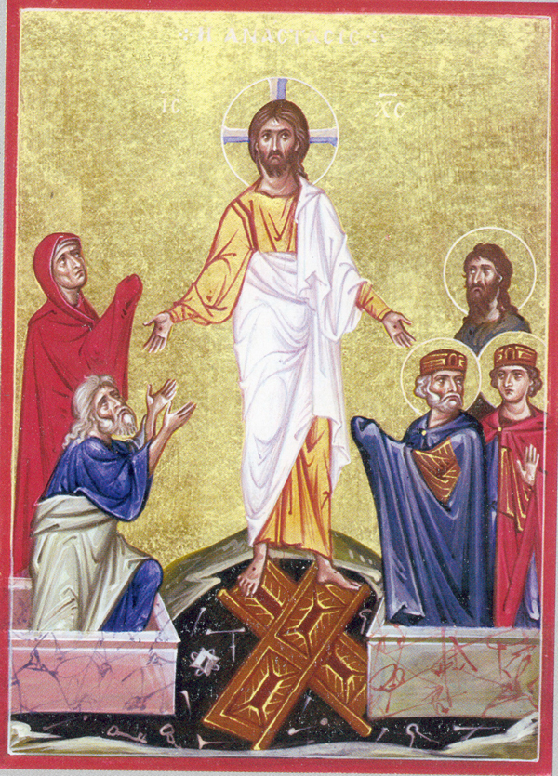
Бог промишља о спасењу сваког појединца.
Од рођења слијеп човјек, након што га је Христос исцијелио, исповиједио је вјеру у Њега.
Вјера у Христа је циљ живота сваког човјека.

Slide 3
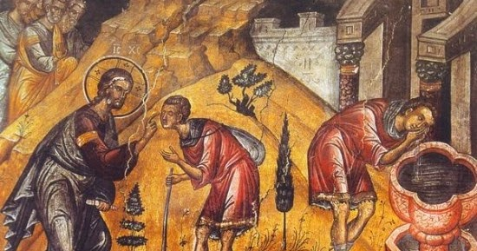
Ово Христово чудо је описао је Свети Јован Богослов у деветој глави свог Јеванђеља.

Slide 4
Старозавјетно схватање: свака болест или физички хендикеп посљедица је гријеха обољелог или гријеха његових родитеља.
Христос каже: „Не сагријеши ни он ни родитељи његови, него да се јаве дјела Божја на њему.“ (Јн 9,3)

Slide 5
Христос очи слијепог маже блатом – Бог је човјека створио од земље.
Христос шаље слијепог у Силоамску бању да се умије. „Силоам” значи „послан”.
Христос указује на то да је Он Син Божји.

Slide 6
Фарисеји испитују исцијељеног а исцијељени за Христа говори: „Пророк је.“
Исцијељени исповиједа да је Христос Син Божји.
„Доста ти је благодат моја, јер се сила моја у немоћи показује савршена.” (2 Кор 12,9)

Slide 7
ДОМАЋИ ЗАДАТАК:
Одговори на питања у уџбенику на страни 72!

